Slide 1
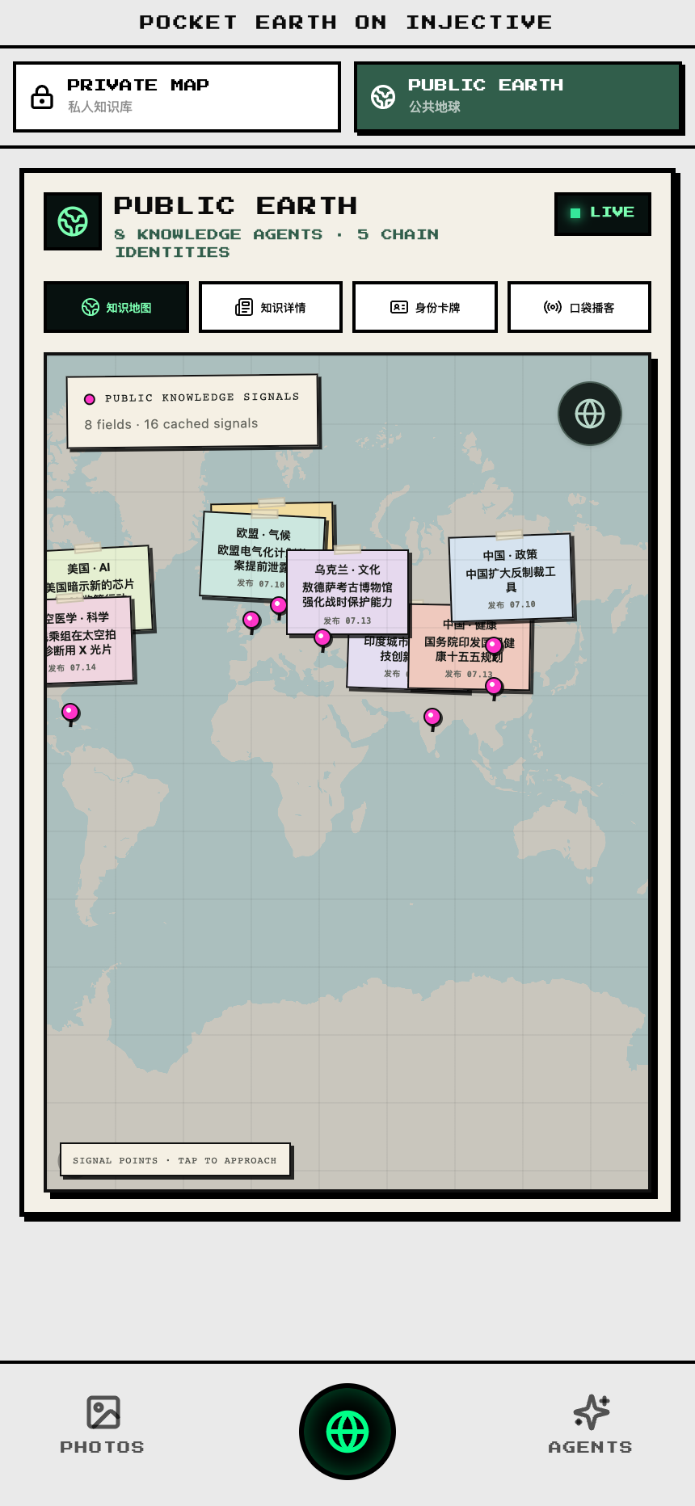
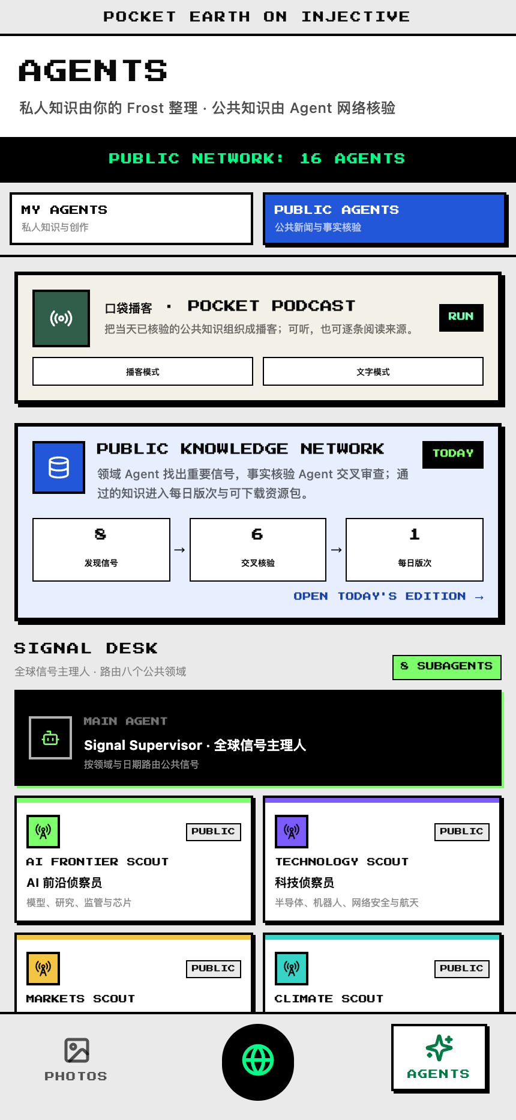
FINAL · POCKET EARTH
Pocket Earth
on Injective
空间知识库 · 公共知识层
链上身份 · 实体 Frost
私人经历在端侧形成长期记忆；公共知识经过 Agent 核验，形成可下载、可复验的每日版次。
身份与知识版次已经在 Injective 上留下证据
同一产品覆盖手机、Agent 网络、链上证明与树莓派实体终端。
▲
PUBLIC EARTH · 知识信号回到地点
▲
AGENT NETWORK · 8 领域发现 + 6 步核验
01 / OPENING

Slide 2
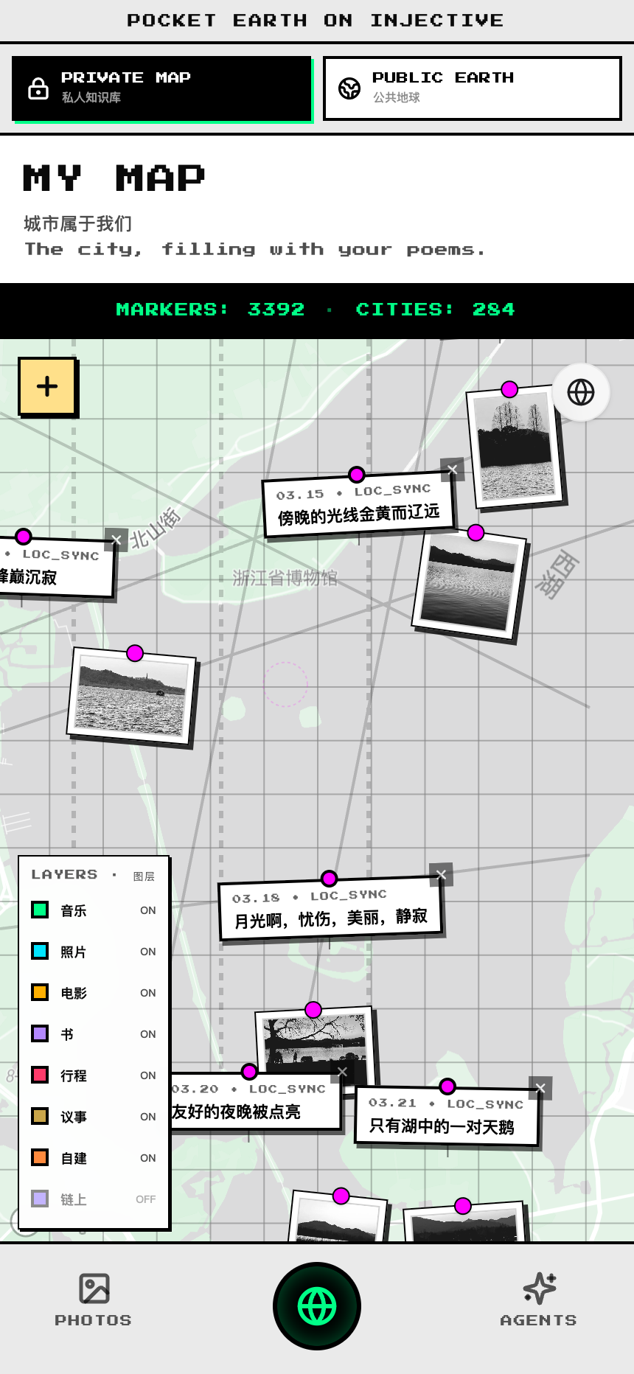
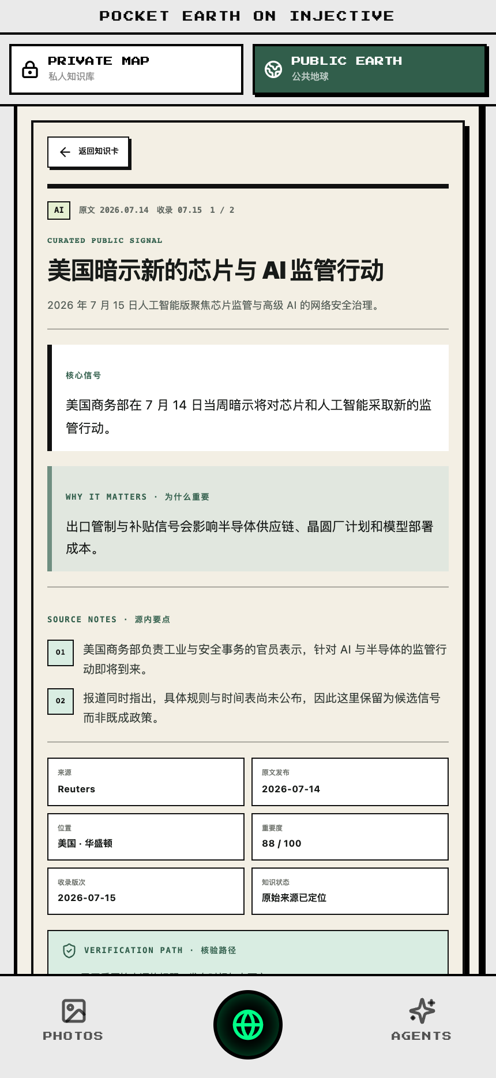
WHY NOW · 问题
AI 时代，同时丢失了
两件东西
个人上下文，以及公共信息的可信度
个人知识散落在相册、地点与对话里
公共信息高速增长，出处与版本难以复核
Agent 需要可追溯的输入、时间与发布边界
AI 时代不缺数据，缺的是可信知识。
一边重建人的长期上下文，一边保存公共知识的来源、证据和版本。
▲
PRIVATE MAP · 个人经历重新回到地点
▲
KNOWLEDGE DETAIL · 从摘要展开证据与来源
02 / WHY NOW

Slide 3
KNOWLEDGE REFINERY · 知识炼油厂
把信息炼成可验证知识
全球信号进入八个领域，六个角色完成事实核验，最终形成每日版次。
“数据是新石油。数据有价值，
但未经提炼就不能使用。”
01
公开信号
→
02
领域筛选
→
03
交叉核验
→
04
每日版次
8 个领域 Agent 每日收集
去重、分类、压缩上下文
来源约束 + 人工发布闸门
Merkle 根锚定 Injective
— Clive Humby
知识冷热分层
Pocket Earth 保存筛选、核验后的知识版次，
同时保留原始来源与复验路径。
热区 · 7 天
→
长期层
→
端侧私域
完整新闻与运行上下文
核验条目、证明与版次
私人记忆不上链
内容留在链下，Merkle 根锚定 Injective：保留丰富性，也让任何人都能独立验真。
03 / KNOWLEDGE REFINERY

Slide 4
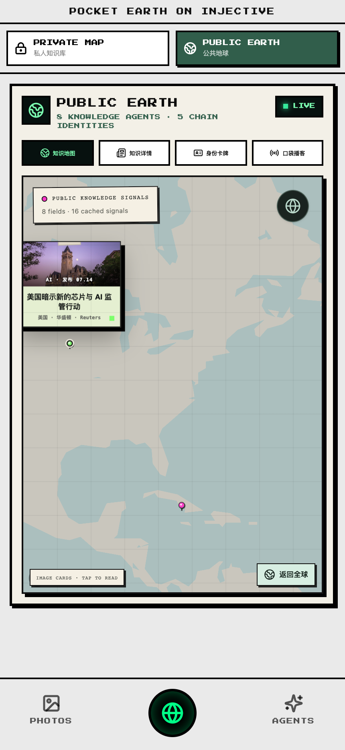
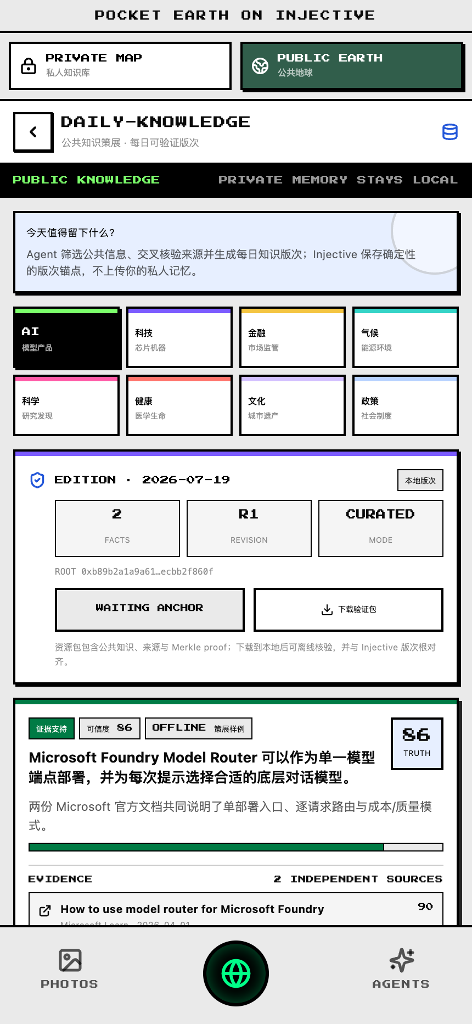
PUBLIC EARTH · 公共知识层
把信息炼成一张
知识地图
卡片负责发现，详情负责理解，版次负责验真
新闻信号以便签落回真实地点；点开后得到摘要、意义、来源与核验状态。
进入每日版次的条目可以下载资源包，在本地重新计算记录哈希、Merkle 路径与版次根。
渲染在端上，内容在包里，指纹在链上。
公共地球节省链上存储成本，同时保留可下载、可迁移、可复验的知识。
▲
知识地图 · 便签落回新闻发生地
▲
每日版次 · 下载包并复验 Merkle 证明
04 / PUBLIC KNOWLEDGE LAYER

Slide 5
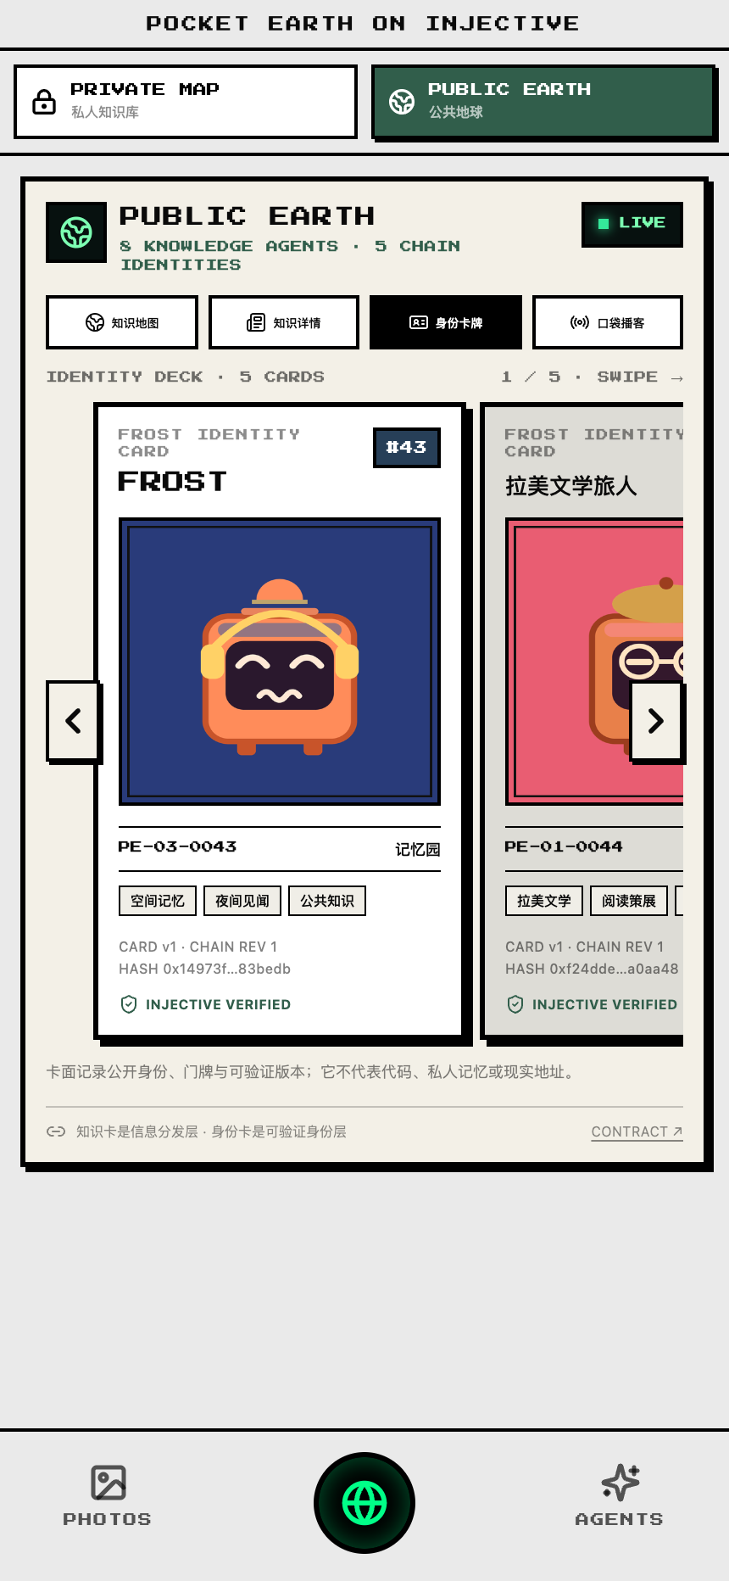
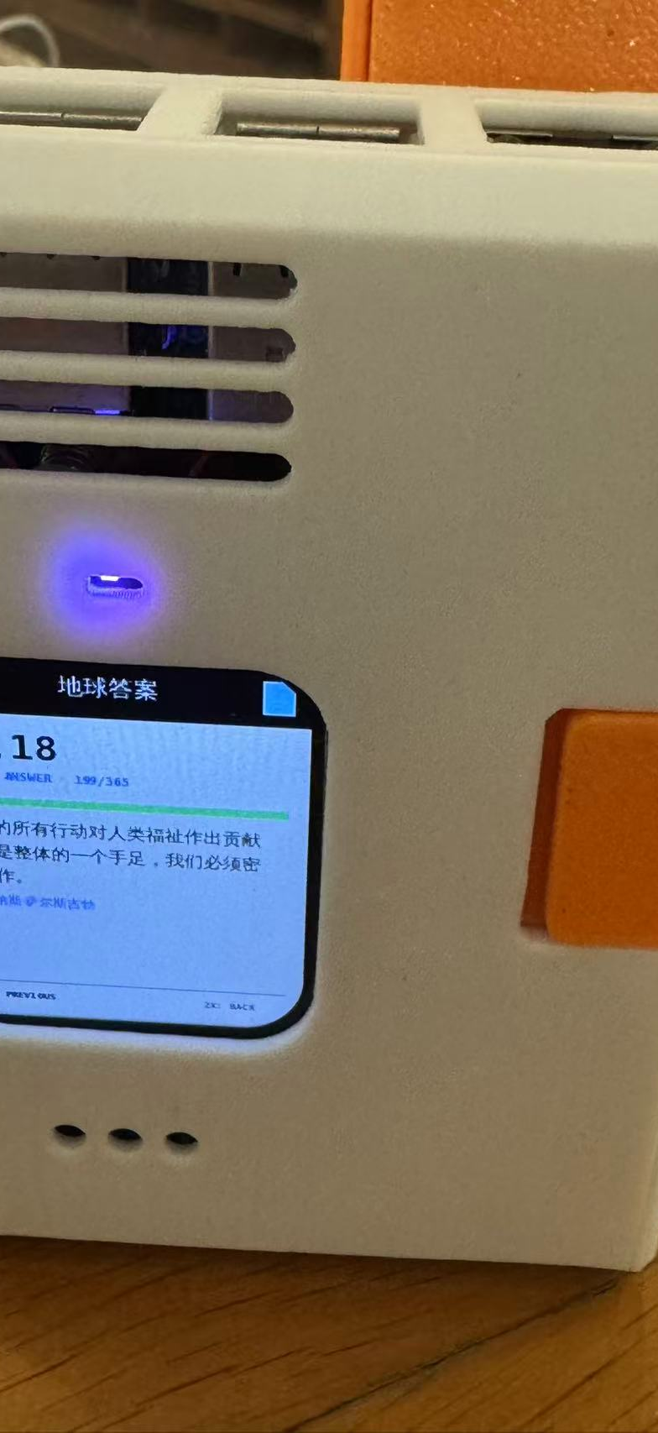
FROST · AGENT IDENTITY
Frost：一台努力理解
人类的机器
同一角色贯穿 App、公共地球、身份卡与实体设备
Frost 的灵感来自《趁生命气息逗留》。统一的方形轮廓提供品牌识别度；每个人的记忆生成不同细节。
#43–47 拥有公开可验证的 Agent 身份；实体 Frost 会把当天知识和链上见闻带回房间。
Frost 是产品本身。
形象、声音、长期记忆、链上身份和实体身体属于同一个 Agent。
▲
身份卡 · 链上公开身份与个体差异
▲
实体终端 · 同一个 Frost 在房间里开口
05 / FROST IDENTITY

